Slide 1
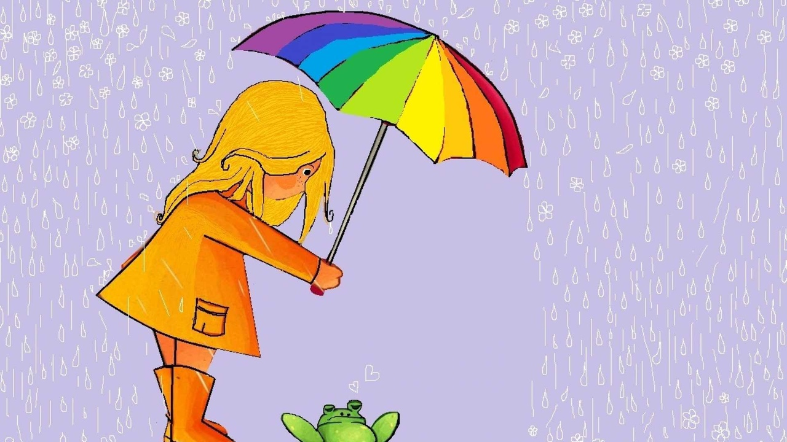
ДоБроТа -это…

Slide 3
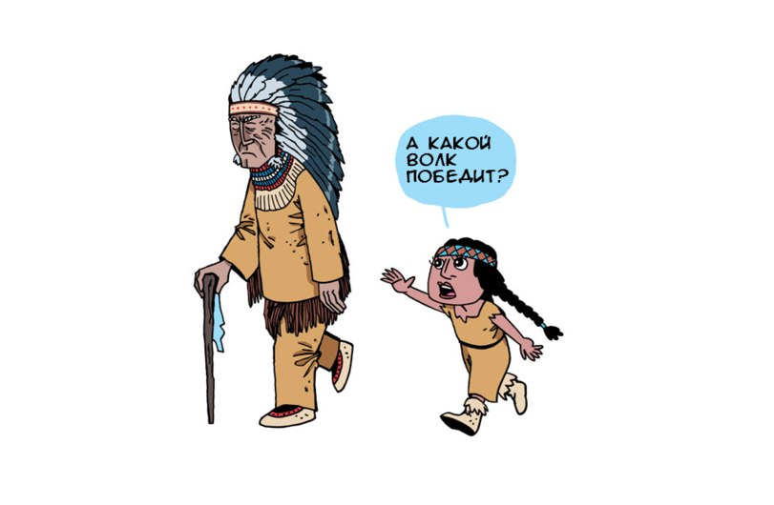
Притча о двух волках
Когда-то давно старый индеец открыл своему внуку одну жизненную истину.
-В каждом человеке идет борьба, очень похожая на борьбу двух волков. Один волк
представляет зло — зависть, ревность, сожаление, эгоизм, амбиции, ложь... Другой волк представляет добро — мир, любовь, надежду, истину, доброту, верность...
Маленький индеец, тронутый до глубины души словами деда, на несколько мгновений задумался, а потом спросил:
-А какой волк в конце побеждает?
Старый индеец едва заметно улыбнулся и ответил:
- Всегда побеждает тот волк, которого ты кормишь.
Задания:
1. Прочитайте притчу. Определите тип речи.
2. Определите тему и основную мысль притчи.
3. Найдите слово, в котором правописание НН определяется правилом
«В суффиксе -ЕНН-/ОНН -отымённых прилагательных пишется два Н (НН)».
4. Замените словосочетание «жизненную истину», построенное на основе согласования, синонимичным словосочетанием со связью управление .
5. Укажите предложение, в котором средством выразительности речи является фразеологизм.
6. Найдите СПП с придаточным определительным.

Slide 4
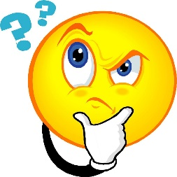
Творческая работа Задание: составить СПП с разными видами придаточных на тему : «Доброта-это...»
Условия: Возможности добра становятся беспредельными, если каждый …
Возможности добра становятся беспредельными, если каждый делает добро в пределах своих возможностей
Меры и степени: Сколько в человеке доброты, света, любви – столько в нем …
Сколько в человеке доброты, света, любви - столько в нем и жизни!
Изъяснительным : Как хорошо, что доброта…
Как хорошо, что доброта живёт на свете вместе с нами
Причины: Отвечайте всегда только добром, потому что …
Отвечайте всегда только добром, потому что только так можно сделать этот мир лучше.
Цели: Чтобы в наших руках оказался целый мир, надо всего лишь …
Чтобы в наших руках оказался целый мир, надо всего лишь перестать сжимать кулаки и раскрыть ладони.

Slide 5
100011

Slide 6
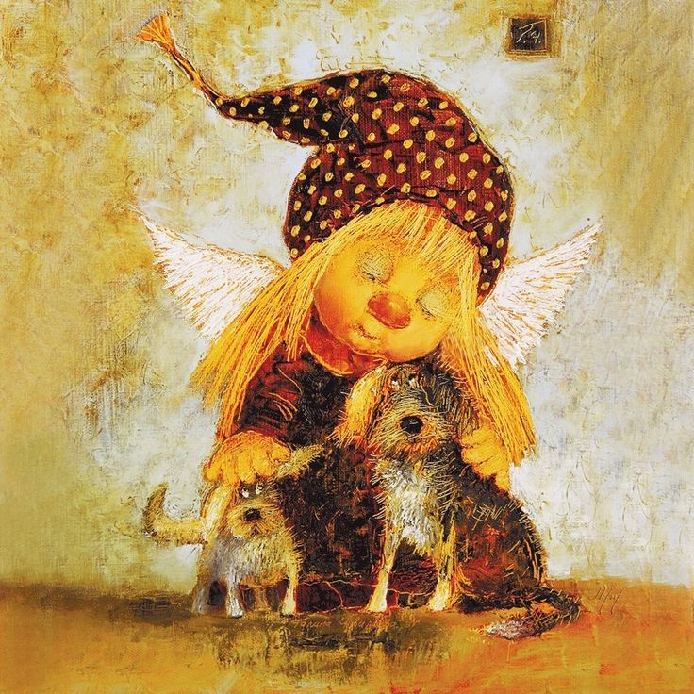
1. Определите тип подчинения
Когда не знаешь, как поступить, поступи по-человечески.
ПОСЛЕДОВАТЕЛЬНОЕ

Slide 7
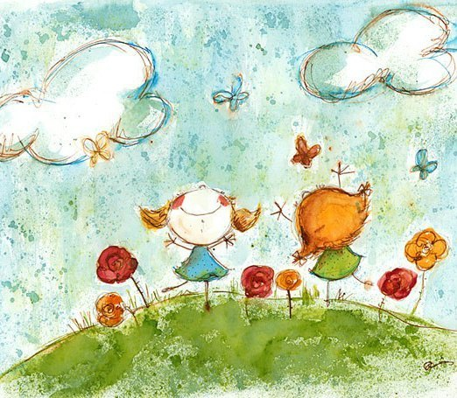
2. Определите тип подчинения
Я убежден, что душа каждого человека радуется, когда он делает добро другому.
ПОСЛЕДОВАТЕЛЬНОЕ

Slide 8
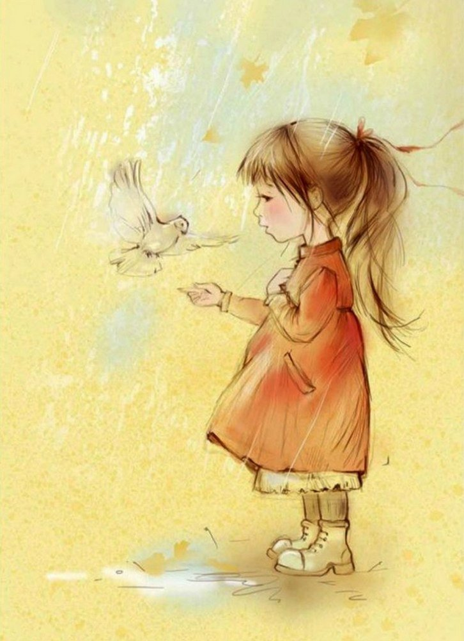
3. Определите тип подчинения
Доброта — язык, на котором немые могут говорить и который глухие могут слышать.
ОДНОРОДНОЕ

Slide 9
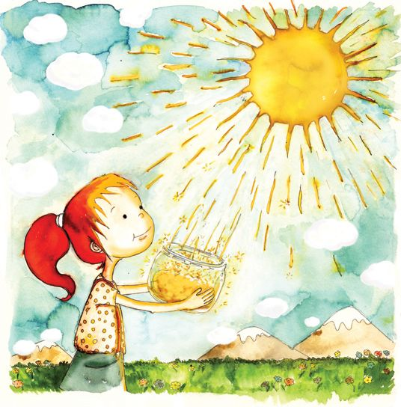
4. Определите тип подчинения
Кто не обладает возвышенной душой, тот не способен на доброту, потому что ему доступно только добродушие.
НЕОДНОРОДНОЕ
(ПАРАЛЛЕЛЬНОЕ)

Slide 10
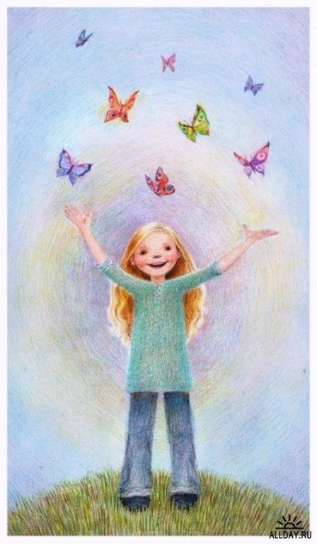
5. Определите тип подчинения
Кто слишком долго думает о том, чтобы делать добро, тому нет времени быть добрым
ПОСЛЕДОВАТЕЛЬНОЕ

Slide 11
6. Определите тип подчинения
Когда будешь делать кому-нибудь добро, заметь, что во время свершения доброго дела получишь такое же удовольствие, какое получит и тот человек.
Комбинированная связь (неоднородное/параллельное и последовательное подчинение)

